Slide 1
大阪の第一波の感染状況と今後の方向性
資料１－１
令和２年６月29日
大阪府健康医療部
危機管理室

Slide 2
感染拡大収束につながった取組み・感染拡大防止に向けた今後の取組みの方向性
◆最大推定感染日は３月28日頃。
収束につながった取組みと感染拡大防止に向けた今後の取組みの方向性は以下のとおり。
＜１ 府民の行動変容＞
収束につながった取組み | 大阪府における３月下旬以降の外出自粛要請等の取組みに加え、全国的な感染拡大状況や 国等の取組みによる府民の行動変容。（外出自粛・手洗いの徹底・マスクの着用等）
今後の取組みの方向性 | 大阪モデルにより感染拡大状況を府民と情報共有し、引き続き行動変容を促す。
＜２ 保健所による積極的疫学調査の徹底＞
収束につながった取組み | 感染経路不明者の濃厚接触者の特定及び必要に応じた検査等による感染拡大防止。 遡りの接触者調査の実施によるクラスターの連鎖に起因する感染拡大防止。
今後の取組みの方向性 | 保健所が担う役割を重点化し、 感染経路不明者の濃厚接触者特定等による感染拡大防止の徹底。 感染源やクラスター感染発生の早期探知による注意喚起。
＜３ 水際対策による海外由来の感染拡大の検出＞
収束につながった取組み | 国の入国制限等による４月上旬の海外由来の感染収束。
今後の取組みの方向性 | 検疫体制の強化と入国制限等の緩和にあたっての慎重な検討を国に要望。
１

Slide 3
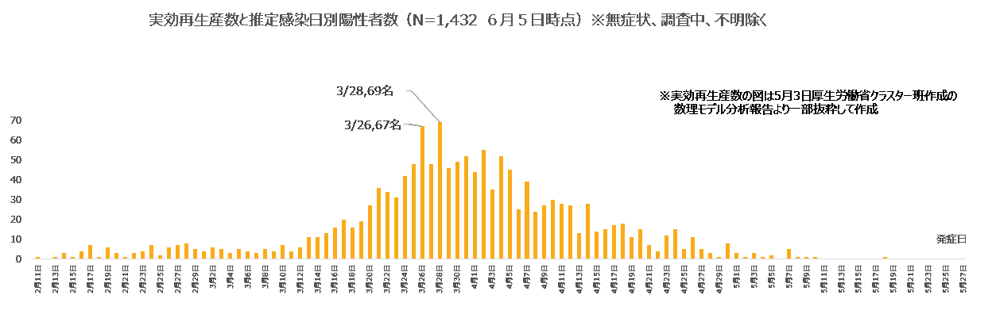
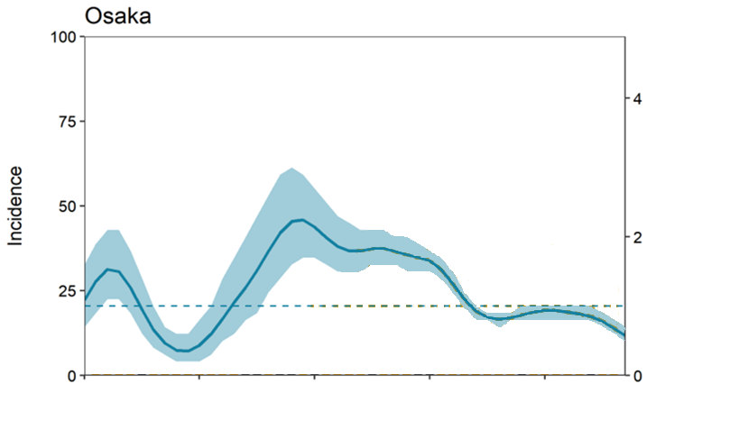
【参考】１ 府民の行動変容
◆推定感染日(※)の最大値は3/26、28。
※推定感染日：発症日から６日前と仮定
潜伏期間は1-14日間(一般的には約5-6日)とされていることから、６日前と仮定
（「新型コロナウイルス感染症対策の基本的対処方針(R2.5.25変更)」より）
推定感染日別陽性者数
3/18
実効再生産数最大時点2.2
発症日データ
23日 黄信号点灯（注意喚起）
27日 赤信号点灯（警戒中）
4/14
2日 黄信号点灯（解除へのカウントダウン）
9日 緑信号点灯（解除）
27日 週末外出自粛要請
１日 夜の街クラスター発表
７日 緊急事態宣言
19日 大阪兵庫間往来自粛
要請（20～22日）
31日 接客する飲食店への外
出自粛要請
３日 週末外出自粛要請
外出自粛・イベント自粛
施設の使用制限
２

Slide 4
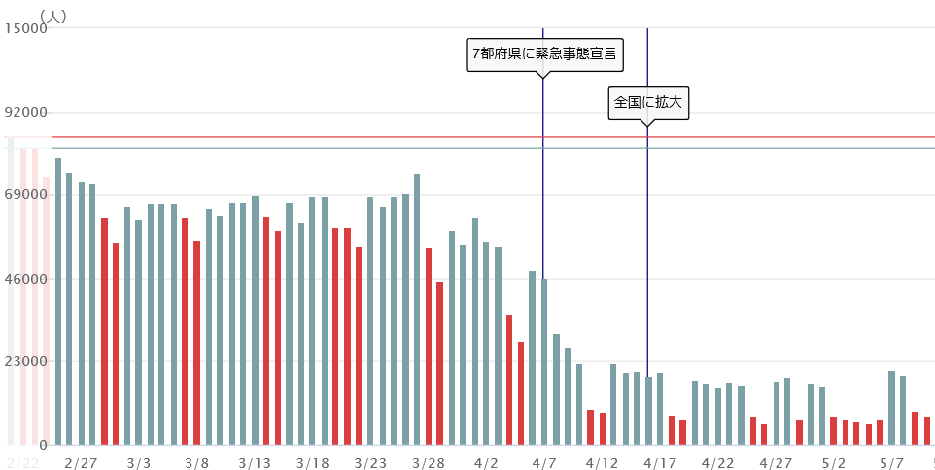
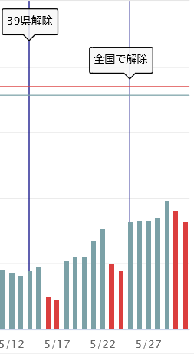
【参考】１ 府民の行動変容
◆梅田駅における人の流れは、3月27日（週末の外出自粛要請発出日）を境に下がり基調となった。
Osaka Metro 梅田駅 半径500ｍ 日次人流変化解析
3/27
週末外出自粛要請
3/19
兵庫との往来自粛要請
3/31 接客を伴う飲食店への自粛要請
緊急事態宣言
4/14
外出自粛・イベント自粛
4/3
週末外出自粛要請
施設の使用制限
ＮＨＫ「特設サイト 新型コロナウイルス」サイトより抜粋
（https://www3.nhk.or.jp/news/special/coronavirus/outflow-data/）
午前6時から午後6時までの1時間あたりの平均値を表示。
グラフ内の横線は「感染拡大前（１月18日～２月14日）の人出の平均値（下方：平日、上方：土日祝日の平均）。
３

Slide 5
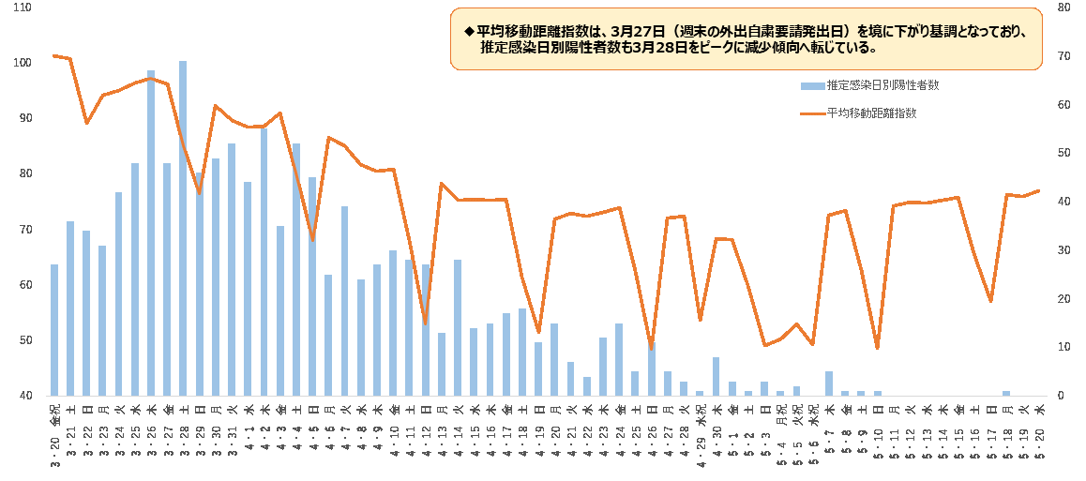
【参考】１ 府民の行動変容
府民の行動距離の推移（推定感染日別陽性者数との比較）
3月27日を境に
一貫して下がり基調
緊急事態宣言で、さらに
府民の行動距離が鈍化
4/7 緊急事態宣言
外出・イベント、自粛要請
推定感染日別陽性者数
平均移動距離指数
4/14～施設使用制限要請
3/20～22
外出自粛要請
5/7～緊急事態措置延長
3/28～29
外出自粛要請
4/4～5
外出自粛要請
※平均移動距離指数：大阪府居住者の1月6日から31日の平日と休日のそれぞれの平均距離を100とした場合の各日の数値
※陽性者数：大阪府集計 平均移動距離指数：ヤフーデータソリューション調べ
４

Slide 6
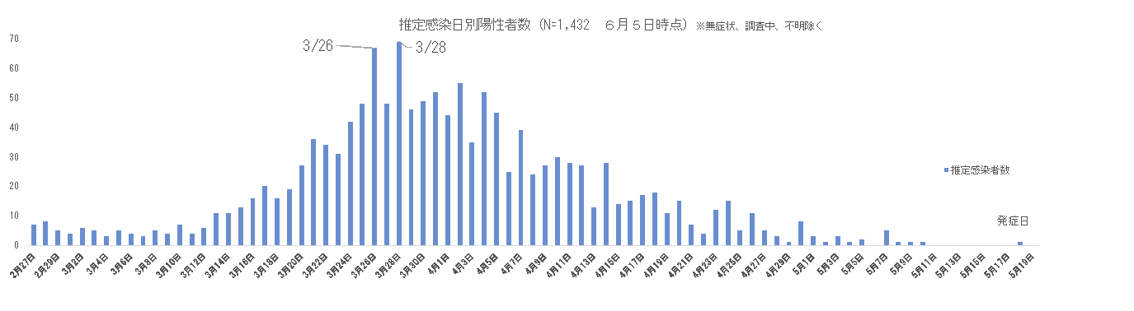
【参考】１ 府民の行動変容
３月以降、大阪府以外にも、国内の感染状況を踏まえて全国的なイベント等の中止延期や、国・他府県による対応が連日なされた。
19日 府主催イベント中止・延期（大阪府）
2日 府立高校・市町村立学校休校（大阪府）
9日 プロ野球・Ｊリーグ公式戦延期決定
10日 歴史的緊急事態に初指定（国）
20日 歴史的緊急事態に初指定（国）
3密回避ポスター配布（国）
25日 イベントや週末の外出自粛要請（東京都）
3日 国内感染者三百人超
週末外出自粛・花見自粛要請（大阪府）
7日 緊急事態宣言（国）
テレワーク要請（大阪府）
14日 緊急事態措置の強化・施設の使用制限（大阪府）
16日 緊急事態措置の緩和（大阪府）
28日 独自緊急事態宣言（北海道）
1日 ライブクラスター可能性発表（大阪府）
5日 スポーツジムクラスター発表（愛知県）
11日 繁華街クラスター発表（北海道）
ＷＨＯがパンデミックと認める
センバツ高校野球初の中止決定
13日 特別措置法改正（国）
緊急事態措置発令可能に
19日 感染拡大地域自粛検討（国）
ライブクラスター収束宣言
3連休の兵庫県との往来、
不要不急の外出自粛要請（大阪府）
23日 ロックダウンに言及（東京都）
24日 オリンピックパラリンピック延期決定
27日 国内感染者百人超
週末外出自粛要請（大阪府）
28日 国内感染者二百人超
30日 夜間酒場等自粛要請（東京都）
1日 全世帯マスク配布方針公表（国）
夜の街クラスター発表（大阪府）
16日 緊急事態措置を実施すべき区域の拡大（国）
４日 緊急事態措置を実施すべき期間の延長（国）
14日 緊急事態措置を実施すべき区域の縮小（国）
26日 本部会議設置（国）
外出自粛要請（東京都・近隣4県合同）
29日 志村けんさん死去
31日 夜の飲食店等への外出自粛要請（大阪府）
５

Slide 7
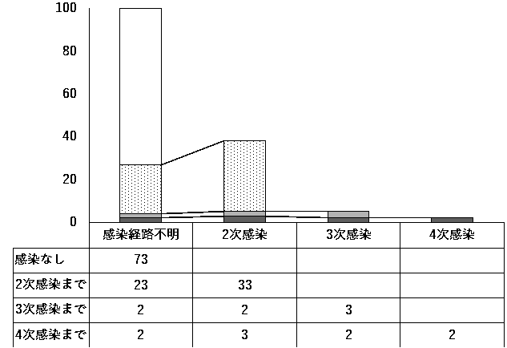
【参考】２ 保健所による積極的疫学調査の徹底
◆ 感染経路不明者の濃厚接触者を特定し、３次感染、４次感染を防止。
１．感染経路不明者の発生状況（3月）
３．感染経路不明者からの感染拡大（3月）
感染者の分類 | 人数
ライブ参加者とその濃厚接触者 | 68人
海外からの帰国者とその濃厚接触者 | 21人
京都産業大学関連 | 5人
感染経路不明者 | 100人
感染経路不明者の濃厚接触者 | 46人
合計 | 240人
73
感染拡大の大半が
2次感染で収まっている
33
3月に発生した事例（240人）のうち、
約6割である146人が感染経路不明者かその濃厚接触者
23
２．感染経路不明者の濃厚接触者の内訳（3月）
分類 | 件数 | 割合
濃厚接触者として把握していた者 | 30 | 65.2
感染源と同時検査した者 | 3 | 6.5
その他（感染源から申告なし/不明） | 13 | 28.3
合計 | 46 | 100.0
合計
100
38
5
2
7割以上を濃厚接触者もしくは濃厚接触者候補として保健所が把握
※他府県事例からの2次感染者1名を除く
1人から0.45人が感染
６

Slide 8
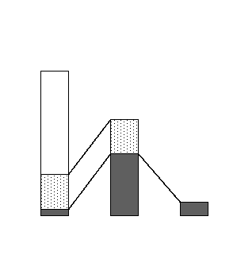
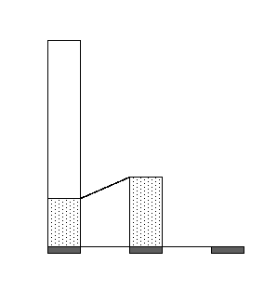
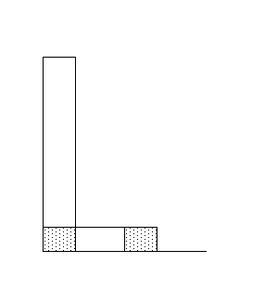
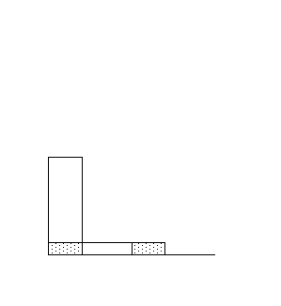
【参考】２ 保健所による積極的疫学調査の徹底
◆陽性者数が最大となった4/9（判明日）においても、感染拡大は3次感染までで抑え込み。
◆4月後半には、感染経路不明者の割合が減少し、感染拡大は2次感染のみとなっている。
 | 4月 2日(木) | 4月 9日(木) | 4月16日(木) | 4月23日(木)
陽性判明者
感染拡大の状況
感染者の分類 | 人数
海外からの帰国者 | 1人
京都産業大学関連 | 1人
感染経路不明者 | 21人
感染経路不明者の濃厚接触者 | 10人
合計 | 33人
感染者の分類 | 人数
感染経路不明者 | 70人
感染経路不明者の濃厚接触者 | 22人
合計 | 92人
感染者の分類 | 人数
感染経路不明者 | 32人
感染経路不明者の濃厚接触者 | 20人
合計 | 52人
感染者の分類 | 人数
医療機関関連 | 9人
医療機関関連の濃厚接触者 | 2人
感染経路不明者 | 8人
感染経路不明者の濃厚接触者 | 16人
合計 | 35人
・1日当たりの陽性判明者が最大
・感染経路不明者は、
陽性判明者の約6割を占める
・感染経路不明者は、
陽性判明者の約6割を占める
・感染経路不明者は、
陽性判明者の約8割を占める
・感染経路不明者は、
陽性判明者の約2割を占める
30
80
40
20
1人から0.76人が感染
1人から0.39人が感染
1人から0.13人が感染
1人から0.13人が感染
感染拡大の大半が
2次感染で収まって
いる
60
感染拡大の大半が
2次感染で収まって
いる
30
感染拡大が2次感染
で収まっている
感染拡大が2次感染
で収まっている
20
40
52
20
10
15
5
28
10
感染経路不明の1名は、
セミナー講師
多数との接触有
20
10
7
5
9
16
23
1
2
2
2
4
4
0
2
0
0
0
1
1
感染経路
不明
2次感染
3次感染
感染経路
不明
2次感染
3次感染
感染経路
不明
2次感染
3次感染
感染経路
不明
2次感染
3次感染
７

Slide 9
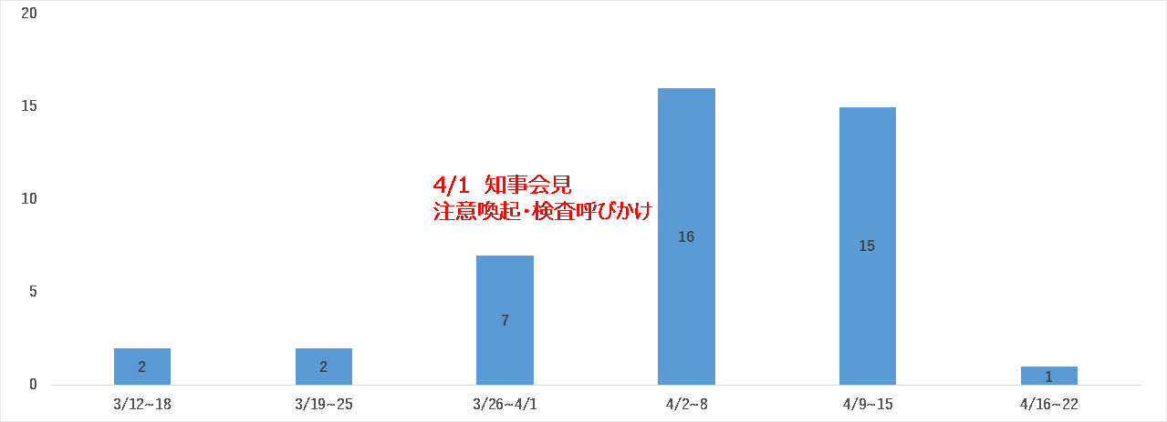
【参考】２ 保健所による積極的疫学調査の徹底 夜の街クラスターの状況について
◆ 遡りの接触者調査によりクラスターとして探知。
◆ ３月31日、夜の飲食店等への外出の自粛及び症状が出た場合の検査を府民に呼びかけ。
◆ 4月１日、知事記者会見にて「夜の街クラスター」発生を発表。
注意喚起後、関連の感染者が増加し、その後約２週間で急減。
合計：44人（判明日別）
（大阪市北区を中心としたエリアの夜の飲食店等での滞在歴がある陽性者のみを集計。他府県事例及び濃厚接触者は除く）
８

Slide 10
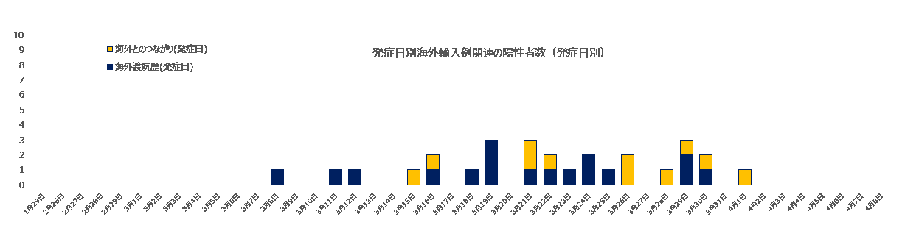
【参考】３ 水際対策による海外由来の感染拡大の検出
◆ ２月以降、感染が拡大している国からの渡航等を制限。
・海外渡航歴のある者22名
・海外渡航歴のある者からの
二次感染等の海外とのつな
がりがある者 12名
4月2日以降
海外輸入例関連の陽性者は出ていない
2月1日 流行地域の滞在歴がある者
に対し健康観察実施
(中国湖北省が流行地域)
6日 イランが流行地域に追加
10日 イタリアとサンマリノが
流行地域に追加
12日 無症状でも流行地域の
滞在歴があれば検査対象へ
18日 スイス・スペイン・
アイスランドが流行地域
に追加
21日 欧米諸国・イラン・
エジプトの38国に入国後の
待機要請
26日 欧米諸国・エジプト・
米国が流行地域に追加
28日 東南アジア7国・イスラエル・
カタール・バーレーン・
コンゴ共和国が流行地域に追加
2日 流行地域の拡大、全ての
国と地域が検疫強化対象へ
12日 浙江省が流行地域に追加
26日 韓国が流行地域に追加
９日 中国・韓国便の到着を
関空・成田に限定
・海外渡航歴のある者22名は、国による流行地域指定前に帰国(入国)したため、検疫所での検査や健康観察の対象外であった。
・4月2日、全ての国と地域が検疫強化の対象。検疫所での検査を除き、4月4日以降は海外渡航歴がある者の陽性判明なし。
・現在、流行地域に滞在歴がある者は検疫所で検査が実施され、陰性であっても、入国後保健所による健康観察を実施（検疫フォローアップ）。
９

